Slide 1
PHÒNG GIÁO DỤC VÀ ĐÀO TẠO QUẬN LONG BIÊN TRƯỜNG MẦM HOA HƯỚNG DƯƠNG
LĨNH VỰC PHÁT TRIỂN NHẬN THỨC
Đề tài: Nhận biết tập nói: “Con Mèo”
Lứa tuổi:Nhà trẻ (24 – 36 tháng)
Người dạy: Dương Thị Hồng Hải
Năm học: 2022-2023

Slide 2
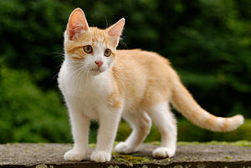
Đầu mèo
Con mèo
Tai mèo
Thân mèo
Đuôi mèo
Mắt mèo
Mũi mèo
Miệng mèo
Chân mèo
Chân mèo

Slide 3
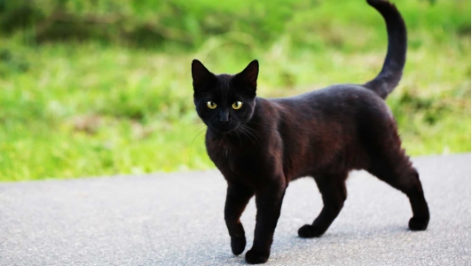
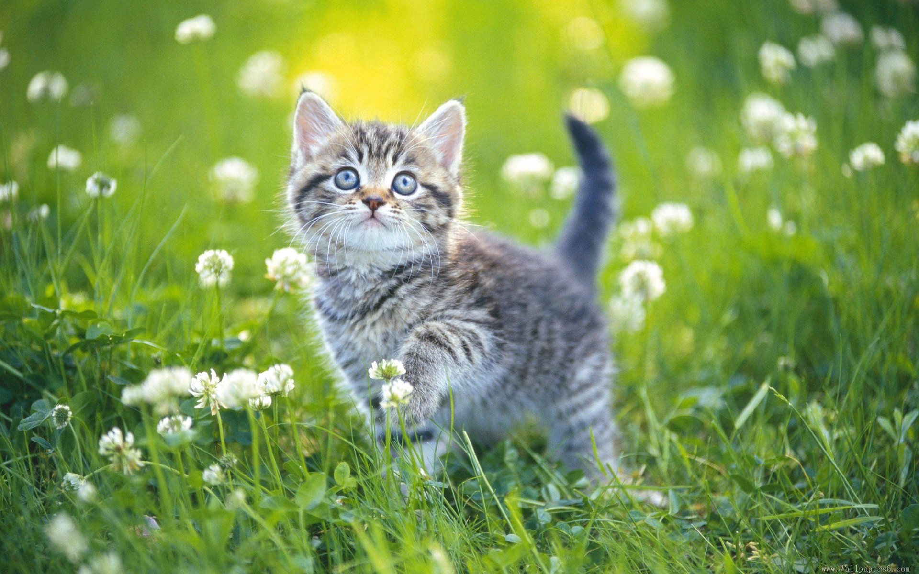
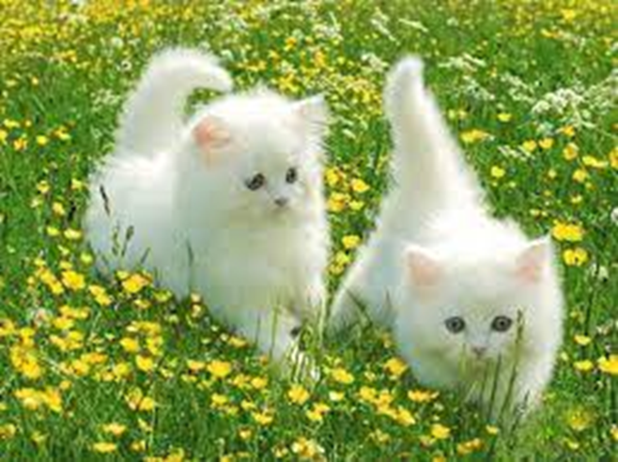
Một số con mèo có bộ lông khác nhau như:

Slide 4
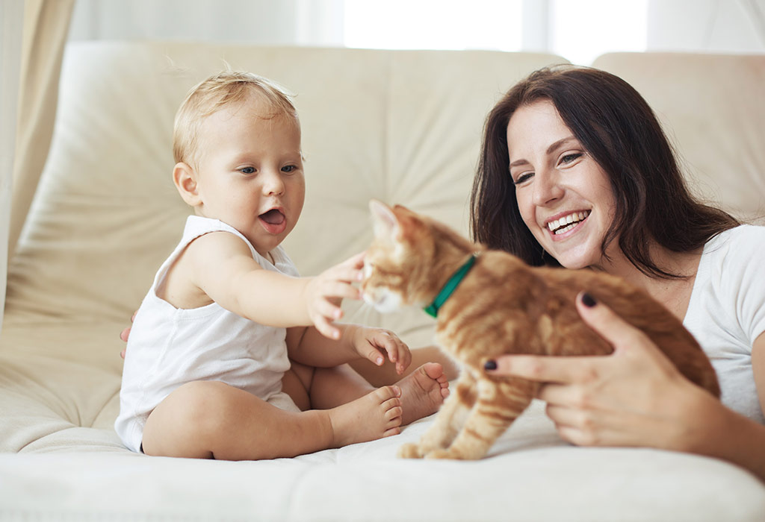
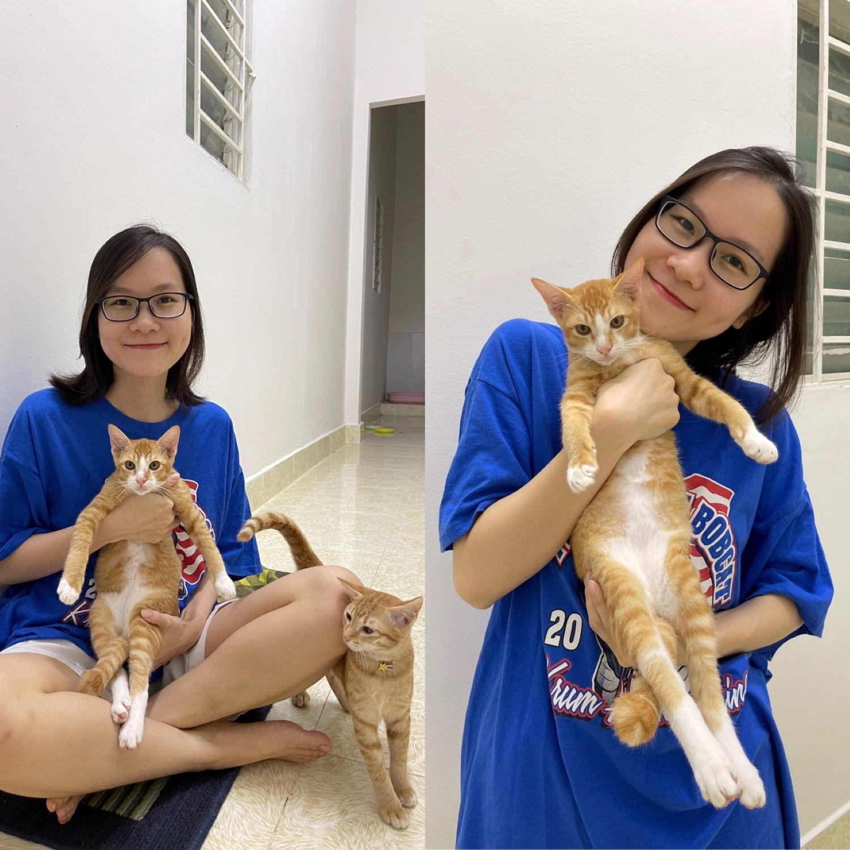

Slide 5
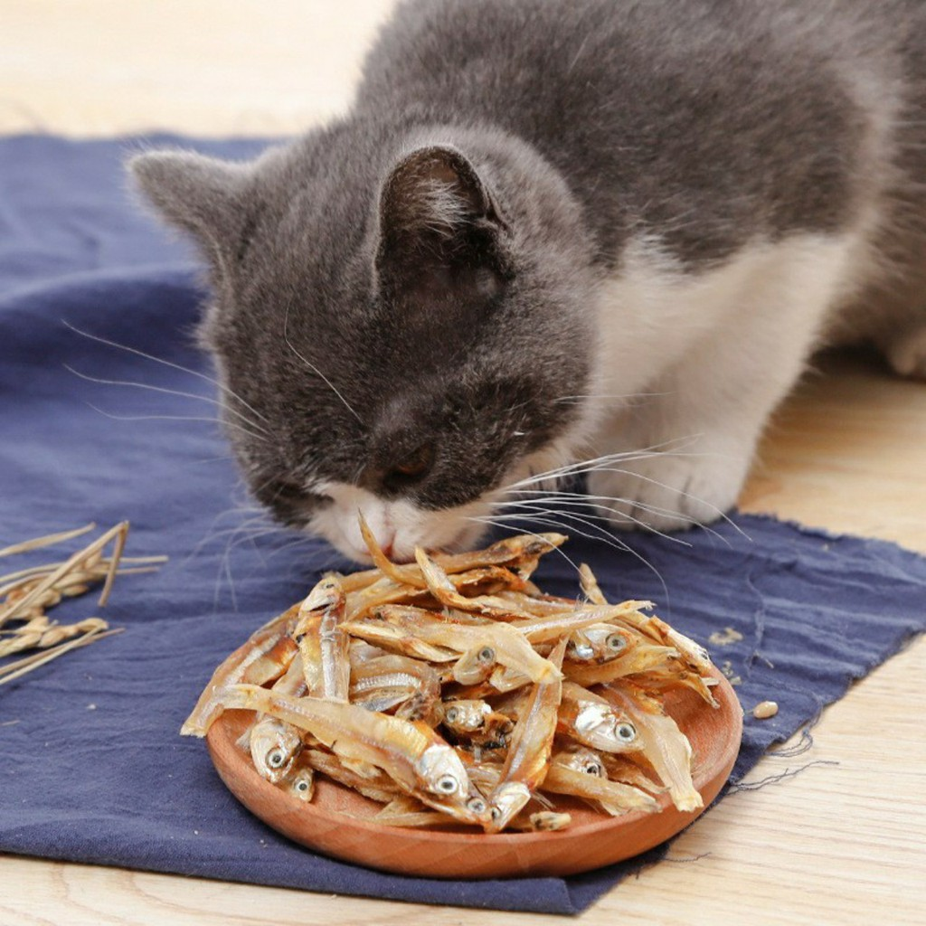
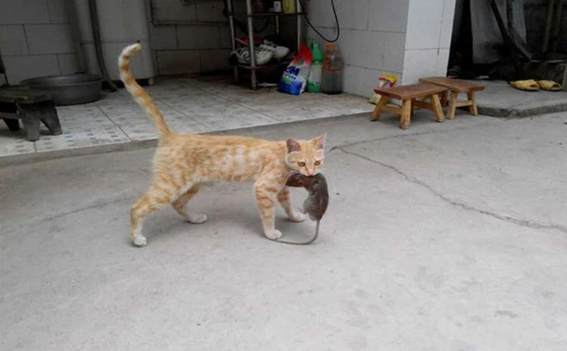

Slide 6
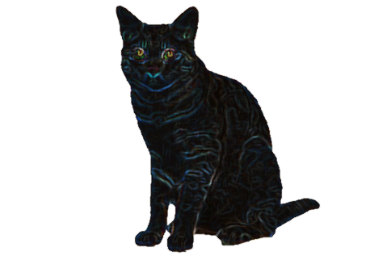
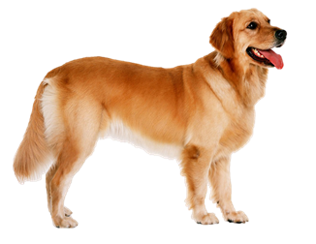
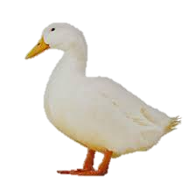
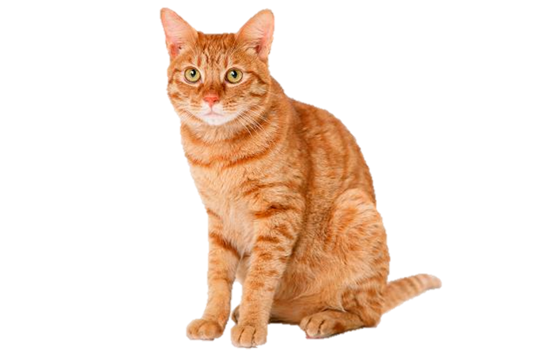
trò chơi: con mèo ở đâu
Con Chó
Con Vịt
Con Mèo

Slide 7
Giờ học đến đây là kết thúc rồi.
Xin chào và hẹn gặp lại các con vào giờ học sau!
Notes:
Giờ học đến đây là kết thúc

